Slide 1
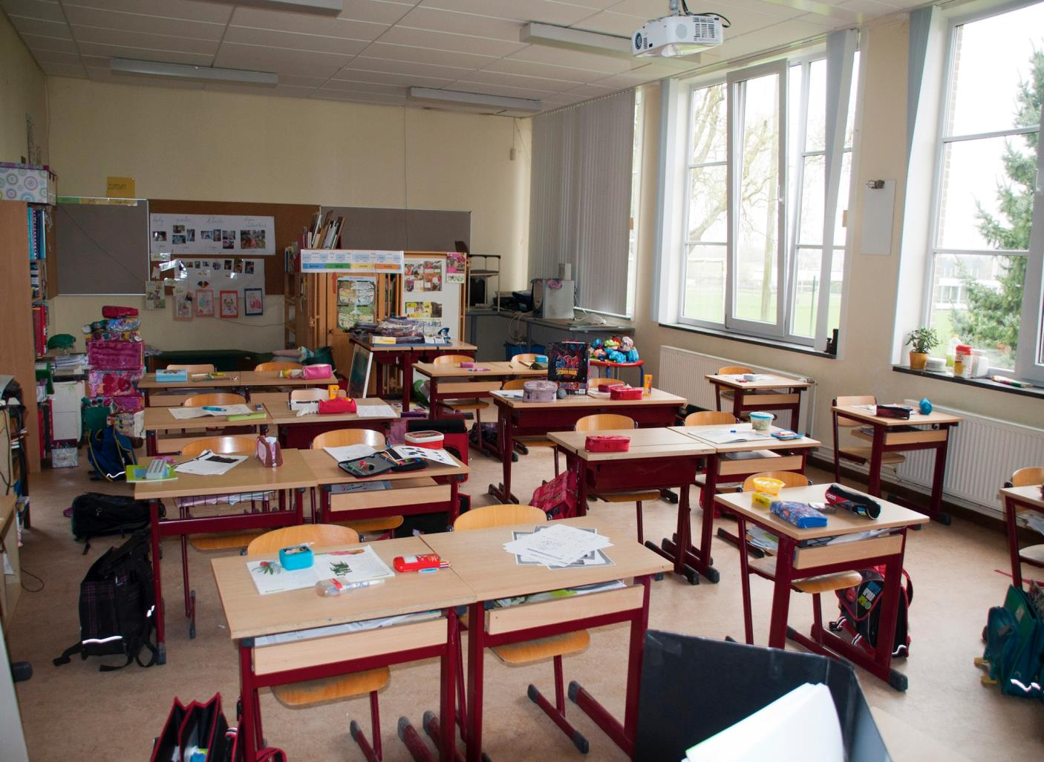
KICK-OFF Planlast
24 maart 2015

Slide 2
Planlast 2015
Werkzaamheden en praktische organisatie focusgroepen 2015
Jeroen Backs,
Afdelingshoofd
Afdeling Strategische Beleidsondersteuning

Slide 3
Bedoeling
Voortbouwend op de inzichten van het onderzoek van 2012-2013, gaan we op zoek naar
Welke opdrachten, activiteiten, processen mbt tot de vastgestelde thema’s leiden tot planlast en/of tot een ervaring van gebrek aan autonomie door regeldruk
Welke reductie van bronnen van planlast mogelijk is zowel op korte als op lange termijn rekening houdend met de verschillende verantwoordelijkheden van de verschillende relevante actoren

Slide 4
Waar halen we de informatie?
Deelnemers: Leraren en middenkader in scholen, schoolsecretariaten, schoolleiders, coördinerende directeurs, algemene directeurs, schoolbesturen, pedagogische begeleidingsdiensten, de vakorganisaties en de koepels en het GO! , medewerkers centra voor leerlingenbegeleiding en beleidsmedewerkers
Wat verwachten we?
Ongezouten mening
Constructieve geest
Engagement van iedereen om planlast aan te pakken

Slide 5
Basiseenheid: de school
Ad random getrokken steekproef van scholen.
De helft uit het gewoon (2/3) en buitengewoon (1/3) basisonderwijs en de andere helft uit het gewoon (2/3) en buitengewoon (1/3) secundair onderwijs
Strata : ligging (grootstedelijke en niet-grootstedelijke context), net, schoolgrootte, onderwijsvormen (SO).
De scholen worden telefonisch uitgenodigd om deel te nemen en ontvangen via mail bijkomende info.

Slide 6
Het onderzoek: praktisch
18 focusgroepen hier in het Consciencegebouw met 10 à 15 deelnemers per groep in april en mei 2015
Een focusgroep is een formule waarbij een moderator een open en dynamisch gesprek stimuleert onder de deelnemers. De meerwaarde van een focusgroep schuilt in de interactie tussen de deelnemers, waardoor er extra informatie naar boven komt. Focusgroepen zijn ook vaak oplossingsgericht: je benoemt niet alleen het probleem, je zoekt er ook samen een oplossing voor.
Elke deelnemer hoeft slechts éénmaal te komen (vervoerskosten worden terugbetaald)

Slide 7
Rond welke thema’s willen we werken?
de invulling van het curriculum (eindtermen – vakoverschrijdende eindtermen – leerplannen – leerlijnen – lesvoorbereidingen);
rechten en plichten van leerlingen en ouders (leerlingvolgsysteem, juridisering (tucht, attestering en beroepen) inschrijvingsrecht);
de school als organisatie (o.a. het voeren van een personeelsbeleid (aanwerving, inzetbaarheid, rechtspositie, professionalisering, …));
interne en externe kwaliteitszorg met aandacht voor de niet-onderwijsgebonden regelgeving.

Slide 8
4 thema’s – 18 focusgroepen
Curriculum
Kwaliteitszorg
Rechten en plichten van leerlingen en ouders
School als organisatie

Slide 9
4 thema’s – 18 focusgroepen
leraren, middenkader en directeurs BaO
leraren, middenkader en directeurs BuBaO
leraren, middenkader en directeurs SO
leraren, middenkader en directeurs BUSO
Schoolbesturen, aldi’s en codi’s uit BaO en SO
Pedagogische begeleidingsdiensten, koepels en vakorganisaties
Vertegenwoordigers CLB
Vertegenwoordigers beleidsdomein Onderwijs en Vorming

Slide 10
Curriculum
Basisonderwijs
Gewoon secundair onderwijs
Buitengewoon basis en secundair onderwijs
Kwaliteitszorg
Basisonderwijs
Gewoon secundair onderwijs
Buitengewoon basis en secundair onderwijs
Schoolorganisatie
BaO + BuBao (lkn – middenkader)
SO + BuSO (lkn – middenkader)
BaO + BuBao (directies)
SO + BuSO (directies)
Schoolbesturen, Aldi’s en Codi’s (alle niveaus)
Rechten en Plichten
BaO + BuBao
SO + BuSO

Slide 11
Curriculum, rechten en plichten en kwaliteitszorg
Schoolbesturen, Aldi’s en Codi’s (BaO, BuBaO, SO, BUSO)
Curriculum & kwaliteitszorg
PDB, koepels en vakorganisaties
Schoolorganisatie & rechten en plichten
PDB, koepels en vakorganisaties
Alle thema’s
Vertegenwoordigers CLB
Vertegenwoordigers Beleidsdomein O&V

Slide 12
De protagonisten
Het departement onderwijs en vorming staat in voor het methodologisch kader, de contactname van de respondenten en het verwerken van de onderzoeksgegevens uit de focusgroepen
De begeleidingscommissie zorgt voor de procescontrole door de onderzoeksopzet van het onderzoek af te toetsen aan het eigenlijke verloop en verwerking en tevens versterkt ze de betrokkenheid en het engagement van de partners om planlast aan te pakken.
De leden van de focusgroep geven de essentiële bouwstenen voor mogelijke onderzoeksresultaten aan.
Het hele onderwijsveld wordt betrokken bij wat we kunnen doen om op korte termijn planlast te verkleinen (zie website).

Slide 13
Het eindresultaat….
Een eindrapport bevat een verslag van de focusgroepen, een analyse ervan en een inventaris van reductievoorstellen
Het engagement van alle onderwijsactoren om planlast te verminderen
Planlastreductie

Slide 14
Timing
Eerste samenkomst van de begeleidingscommissie : 23 februari 2015
Selectie van de deelnemers en voorbereiding van de focusgroepen : februari - maart
Collectief startmoment: 24 maart 2015
Focusgroepen : april - mei 2015
Minister en begeleidingscommissie nemen kennis van de inventaris: vòòr het zomerreces
Analyse en toetsing van de voorstellen uit de focusgroepen : na het zomerreces
Oplevering van het eindresultaat en slotpresentatie : na het zomerreces
Derde bijeenkomst van de begeleidingscommissie in functie van de verdere uitrol : najaar 2015

Slide 15
Vragen
Opmerkingen
Ideeën
Planlast@ond.vlaanderen.be

